Slide 1
北京理工大学 毕业设计论文答辩模板
请在此输入副标题
答辩人：北小理 导 师：京小工 时间：2026/5/18

Slide 2
目录 | CONTENTS
1
研究背景与目的
2
研究内容与方法
3
实验结果与分析
4
问题与讨论
5
总结与展望

Slide 3
一段文字
1
在此输入一段文字，阐述你的内容。例如建构主义是一种关于知识和学习的理论，强调学习者的主动性，认为学习是学习者基于原有的知识经验生成意义、建构理解的过程，而这一过程常常是在社会文化互动中完成的。建构主义的提出有着深刻的思想渊源，它具有迥异于传统的学习理论和教学思想，对教学设计具有重要指导价值。

Slide 4
1
研究背景与目的

Slide 5
四个观点
4
这里是小标题
这里是小标题
这里是小标题
这里是小标题
北京理工大学1940年诞生于延安，是中国共产党创办的第一所理工科大学，首批进入国家“211工程”和“985工程”，首批进入“世界一流大学”建设高校A类行列。
北京理工大学1940年诞生于延安，是中国共产党创办的第一所理工科大学，首批进入国家“211工程”和“985工程”，首批进入“世界一流大学”建设高校A类行列。
北京理工大学1940年诞生于延安，是中国共产党创办的第一所理工科大学，首批进入国家“211工程”和“985工程”，首批进入“世界一流大学”建设高校A类行列。
北京理工大学1940年诞生于延安，是中国共产党创办的第一所理工科大学，首批进入国家“211工程”和“985工程”，首批进入“世界一流大学”建设高校A类行列。

Slide 6
2
研究内容与方法

Slide 7
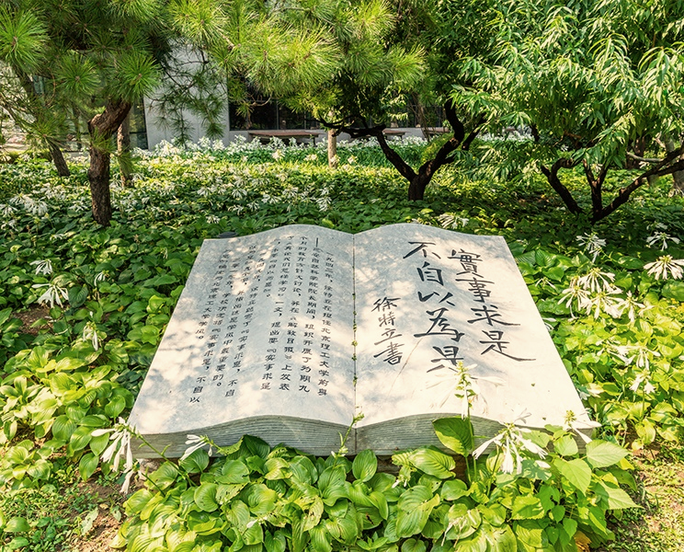
一段一图
在此输入标题
这是图文介绍的一页，右面的图可以替换，把图删了然后单击插入图片，放入你所需要的图裁剪到合适的大小就可以了。图文要匹配，如果图片清晰无水印表意明确，将会更美观，感谢你阅读到了这里

Slide 8
3
实验结果与分析

Slide 9
四段时间轴
这里输入一段文字，介绍这个阶段你做了什么，怎么做的
这里输入一段文字，介绍这个阶段你做了什么，怎么做的
这里输入一段文字，介绍这个阶段你做了什么，怎么做的
这里输入一段文字，介绍这个阶段你做了什么，怎么做的
前期调研
2019/01-2019/03
文献研究
2019/04-2019/06
教学实践2019/09-2019/11
分析总结
2019/12-2020/01

Slide 10
4
问题与讨论

Slide 11
五段时间轴
现状调查
教学设计
实验设计
教学实践
反思提升
01
02
03
04
05
学生情况
老师情况
学校情况
教育部门
七年级上册
语文二单元
项目学习
共16课时
学生人数
男女比例
实验对照
还有什么
资料准备
反复磨课
上课试讲
收集数据
教学反思
说课汇报
改进教学
再次试讲

Slide 12
5
总结与展望

Slide 13
框架图示例
插入一个标题
插入小标题
插入小标题
插入小标题
关于这个节点一些简短说明
关于这个节点一些简短说明
关于这个节点一些简短说明
关于这个节点一些简短说明
关于这个节点一些简短说明
关于这个节点一些简短说明

Slide 14
感谢各位专家老师
请您批评指正
答辩人：北小理
导 师：京小工

